Slide 1
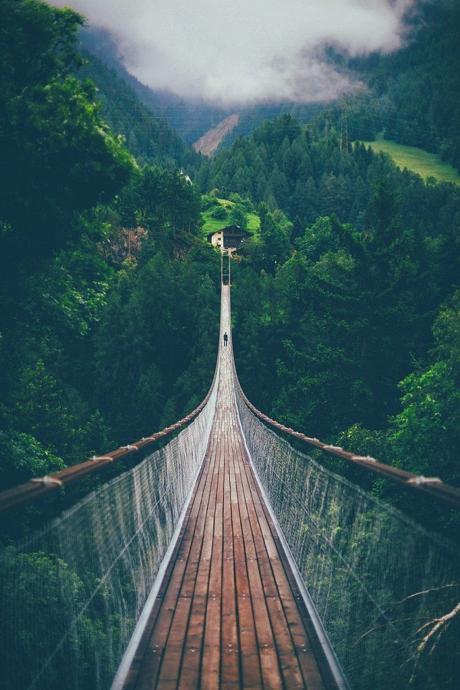

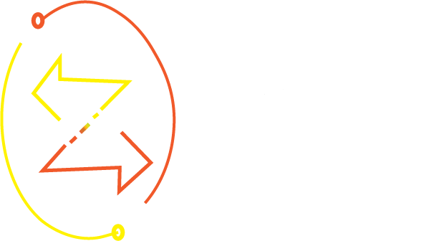
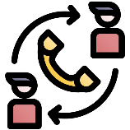
“EL CAMBIO ESTA EN TUS MANOS ”
ZLOTY
Proyecto de grado
Grupo:
Báez Lagos Michael Alejandro Camacho Rojas Yostin Alexander Esquivel González Israel Romero Sierra Adriana Geraldine Sierra Galindo Jonathan Darío
Versión
1.0
Fecha
15/07/2020
Presentación completa de grupo Zloty

Slide 2


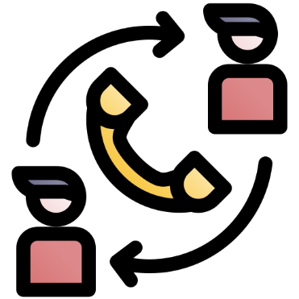
“EL CAMBIO ESTA EN TUS MANOS ”
ZLOTY
Sistema de información
Grupo:
Capera Aviles Kevin Rogelio
Manjarres Gomez Santiago
Perdomo Bustamante Wilmer Andrés
Romero Sierra Adriana Geraldine
Sierra Galindo Jonathan Darío
Versión
2.0
Fecha
12/10/2020
Presentación completa de grupo Zloty

Slide 3
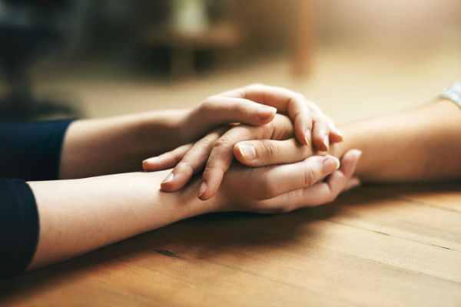
Que es un trueque ?
Primer sistema de comercio que sirve para el intercambio de bienes materiales o de servicios por otros objetos o productos . Se diferencia de la compraventa habitual en que no intermedia el dinero como representante del valor en la transacción. Al contrato por el cual dos personas acceden a un trueque se le denomina permuta.
(El Trueque, s. f.)

Slide 4

Objetivo General
Desarrollar un sistema de información para la gestión de intercambio de bienes, materiales o servicios orientado a la web

Slide 5

Objetivo Específicos
Diseñar, construir e implementar un sistema de software, el cual sea fácil de manejar por los usuarios.
1. Los usuarios tendrán fácil acceso
Generar una interfaz web acorde con los requerimientos especificados por el cliente.
2.Gestion de requerimientos y especificaciones del cliente.
3. Proporcionar un ingreso mayor de donaciones.
Aumentar el número de donaciones para las personas necesitadas.

Slide 6

Planteamiento del problema
La fundación Bella Flor ubicada en el barrio Paraíso Mirador, localidad Ciudad Bolívar de Bogotá surge como proyecto para ayudar a personas de escasos recursos, con problemas de discapacidad o desplazados, personas que no cuenta con ningún tipo de apoyo, la fundación con iniciativa de mejorar el estado de estas familias mediante ventas. pero ha decidido abrirse en nuevas formas de ayudar a dichas personas. Por consiguiente, la fundación realiza una idea que surge hace dos años y solo ahora con la situación que se presentó en la pandemia, la fundación Bella Flor ha decidido implementar un nuevo sistema de información para el intercambio de los productos del hogar bienes y servicios.

Slide 7

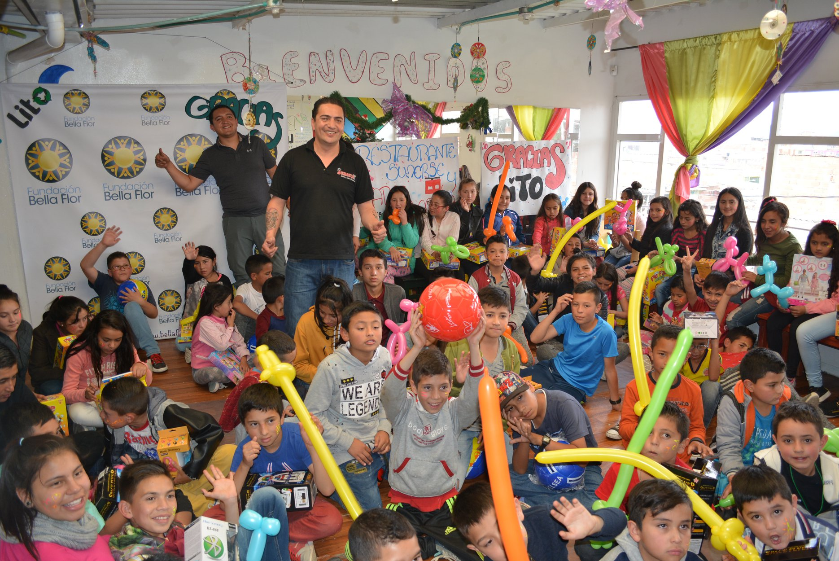
Solución del problema
( Zloty ) Un sistema de información que ayudara a la mejora y eficacia en el intercambio de bienes y servicios, este sistema recaudara todo los productos para la ayuda y mejora constante de familias que hacen parte de la fundación y la concientización al medio ambiente.

Slide 8

Alcance
El presente sistema de información de gestión de bienes y servicios (Zloty), es generar una ayuda para dos problemáticas que tenemos en nuestra actualidad las cuales son: Ayudar a familias vulnerables y al crecimiento de autoconciencia hacia el medio ambiente
(benaston, 2019)

Slide 9

Justificación
El sistema de información ( Zloty ) buscará una nueva alternativa para recaudar productos y bienes para solventar las necesidades de las familias, el proceso que realizara Zloty es el intermediario entre dos familias que desean realizar un cambio, en el cual las dos se ven beneficiadas y satisfechas . Se implementará este sistema para que minimizar y agilizar los intercambios realizados y tener efectividad en las donaciones.
(JUSTIFICACIÓN1.pdf, s. f.)(Las redes de trueque como institución de la economía popular, s. f.)

Slide 10


BPMN
Donación
Inicio sesión
Registro de usuario
Subir Producto

Slide 11
BPMN
Registro de
productos
Registro Fundación
Notificación

Slide 12

Requerimientos funcionales y no Funcionales
Normas
IEEE

Slide 13
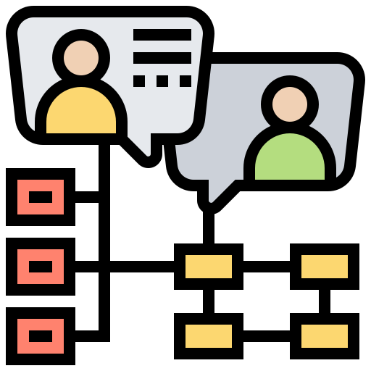
Diagrama de caso de uso

Slide 14


Diagrama de caso de uso extendido

Slide 15

Sistema Control de Versiones
Git Hub

Slide 16
Documentación
Objetivos y Alcance
Requerimientos Normas IEE
Diagramas de caso de uso extendido

Slide 17
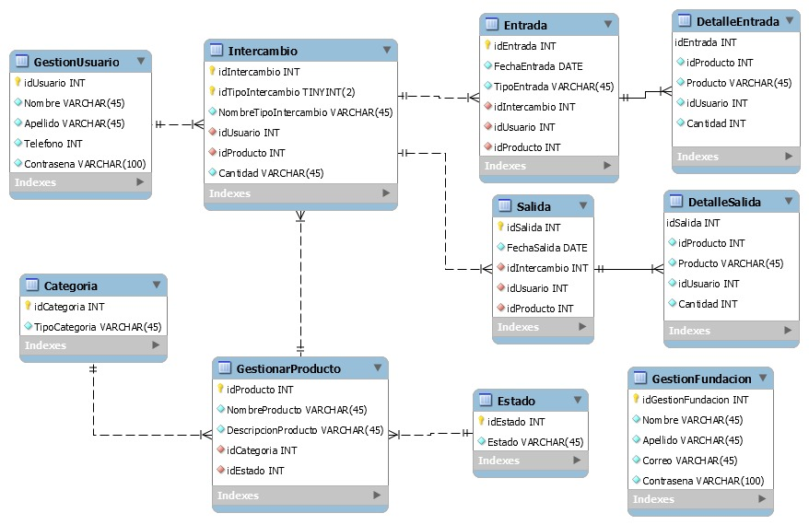
Crow’s Foot

Slide 18
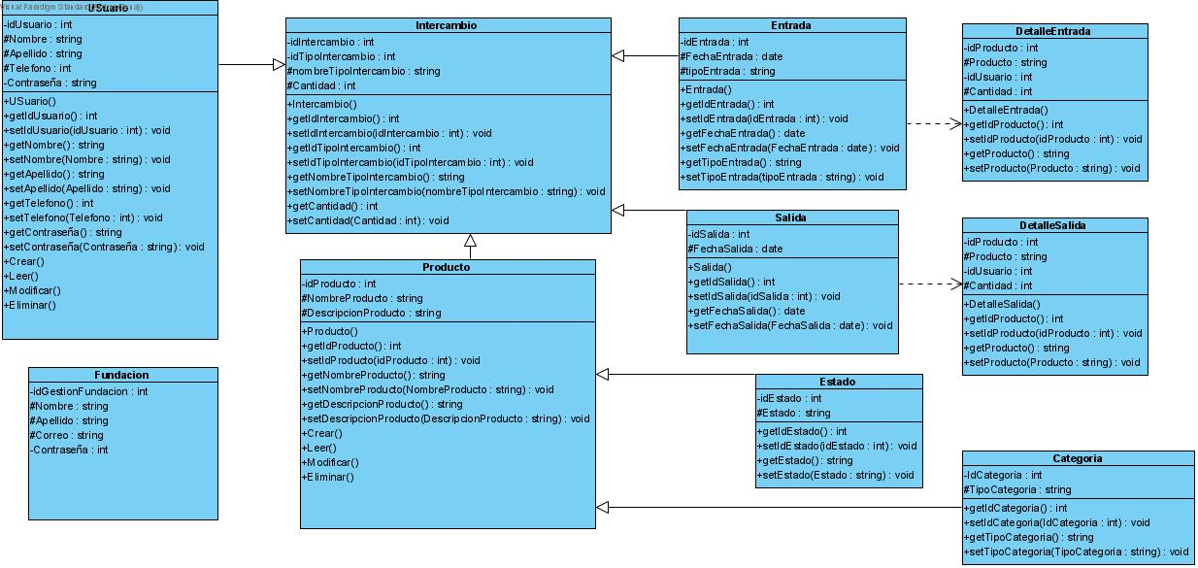
Diagrama de clases

Slide 19
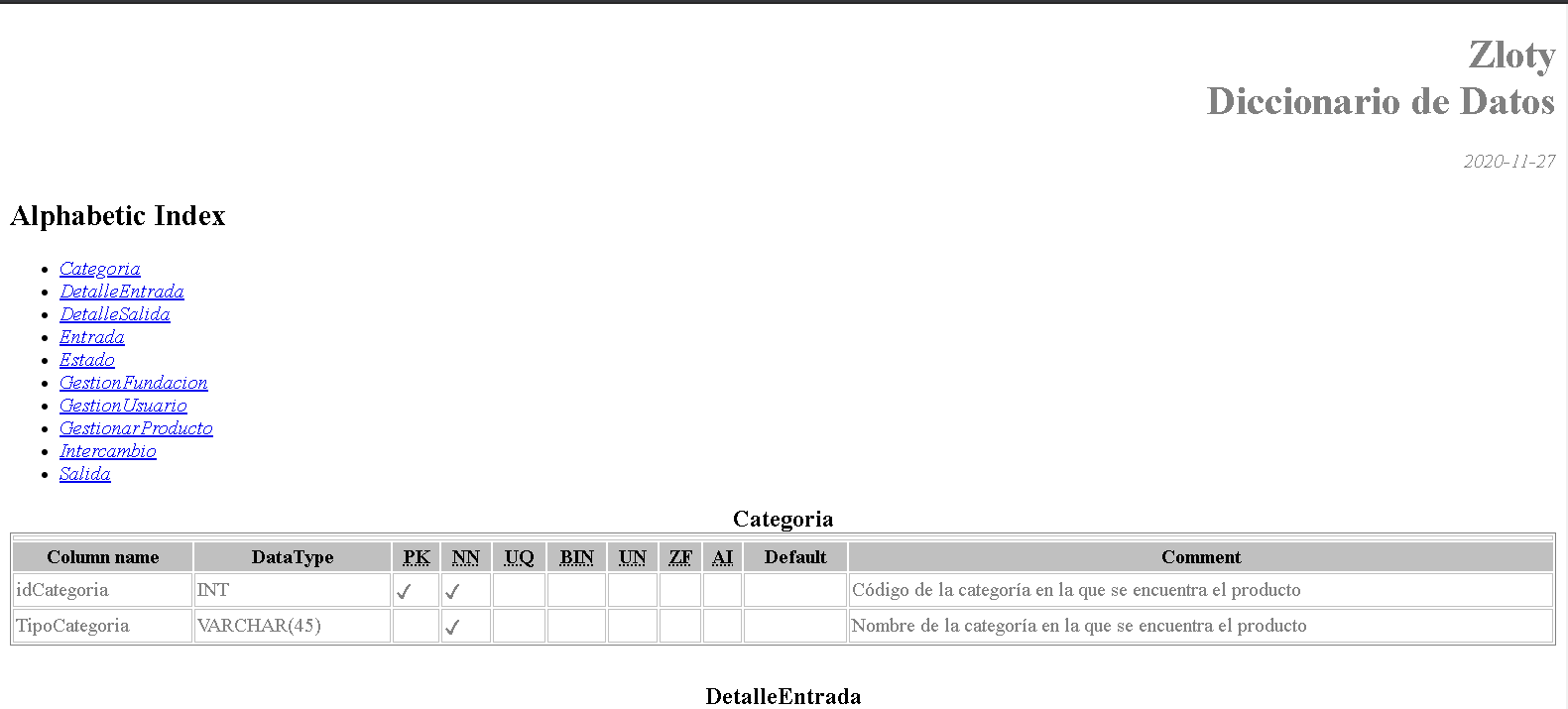
Diccionario de base de datos

Slide 20
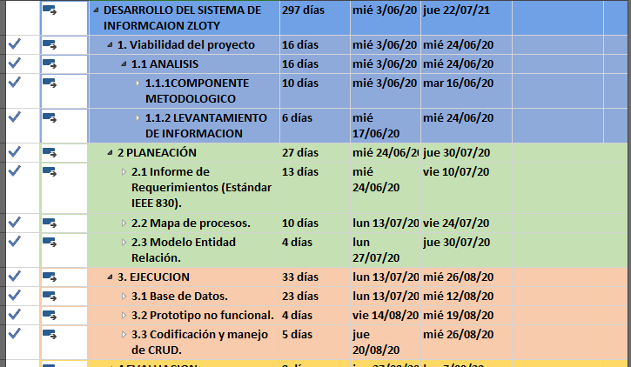
Diagrama de Gantt

Slide 21
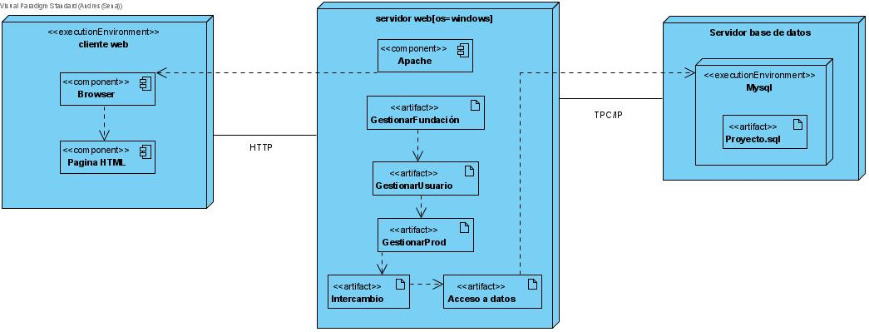
Diagrama de distribución

Slide 22
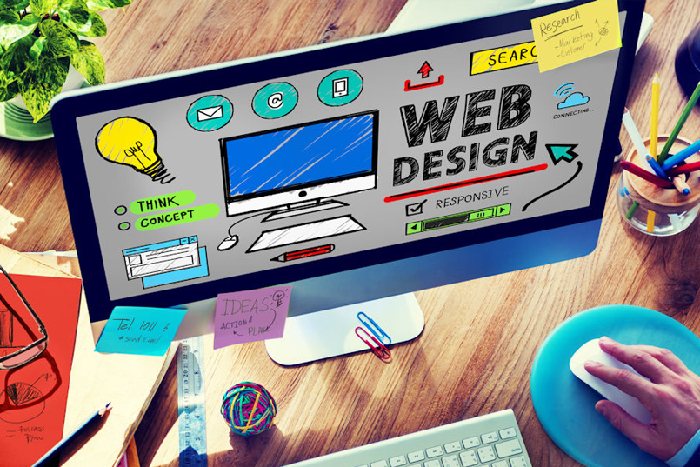
DISEÑO DE INTERFACES

Slide 23

MOCKUPS
Balsamiq

Slide 24
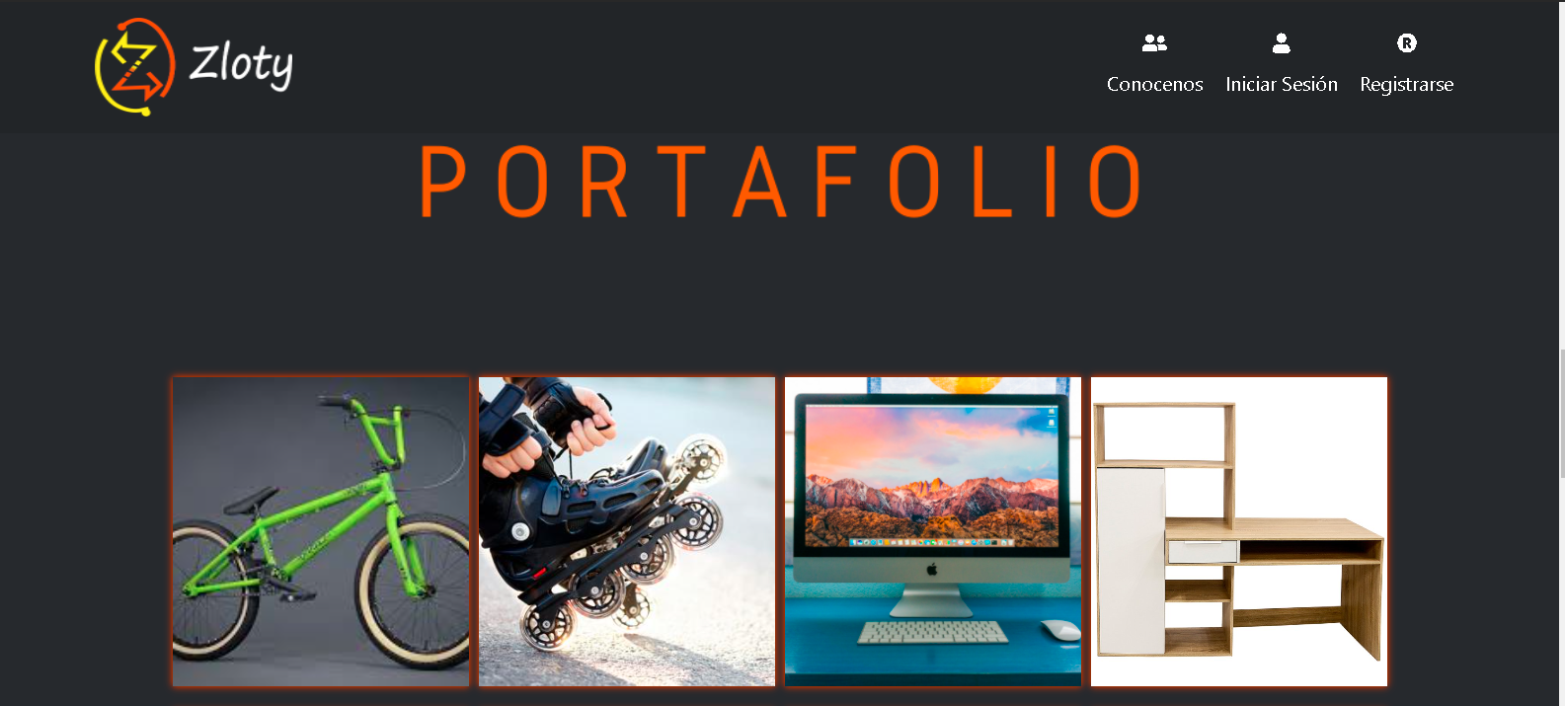
INTERFAZ WEB:

Slide 25










Paginas de trueque

Slide 26
benaston. (2019, abril 10). Escribir un Enunciado del Alcance de un Proyecto (Statement
of Work) de la Manera Más Fácil. The Digital Project Manager.
. https://thedigitalprojectmanager.com/es/como-hacer-enunciado-alcance-proyecto-guiacompleta/
El Trueque. (s. f.). Recuperado 25 de julio de 2020, de https://www.finanzzas.com/el-trueque J
JUSTIFICACIÓN1.pdf. (s. f.). Recuperado 18 de julio de 2020, de
https://www.javeriana.edu.co/blogs/algomez/files/JUSTIFICACI%C3%93N1.pdf
Las redes de trueque como institución de la economía popular. (s. f.). Recuperado 18 de julio de 2020, de https://www.coraggioeconomia.org/jlc/trueque004.htm
PIB de Colombia 2020. (s. f.). datosmacro.com. Recuperado
18 de julio de 2020, de https://datosmacro.expansion.com/pib/colombia
Tiempo, C. E. E. (2020, marzo 26). La crisis económica de 2020. El Tiempo.
https://www.eltiempo.com/economia/sectores/coronavirus-la-crisis-economica-de-2020- 477658
Bibliografía

